Slide 1
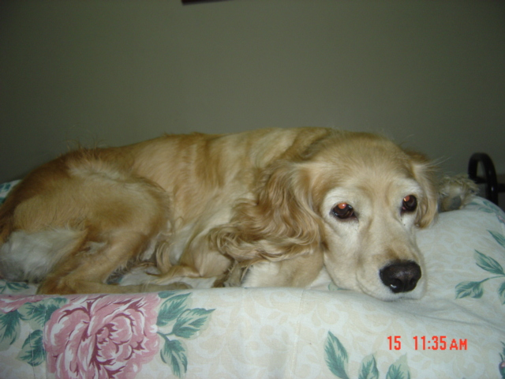
Alguien escribió una carta
A un pequeño hotel donde
Pensaba ir de vacaciones,
Diciendo:

Slide 2
Me gustaría mucho llevar a mi
Perro. Es aseado y educado.
¿Me permitirían tenerlo en el
Cuarto por las noches?

Slide 3
Y esta fue la respuesta del dueño
Del hotel: He dirigido este hotel
Por muchos años.

Slide 4
En todo ese tiempo jamás he visto
Un perro que se robe las toallas,
Las sabanas, los cubiertos o los
cuadros

Slide 5
Nunca he tenido que expulsar a un
Perro en medio de la noche por estar
Borracho y causar desorden

Slide 6
Nunca he tenido un perro que
Provoque escándalos o que se
Valla sin pagar la cuenta

Slide 7
Por supuesto, su perro es bienvenido
A mi hotel

Slide 8
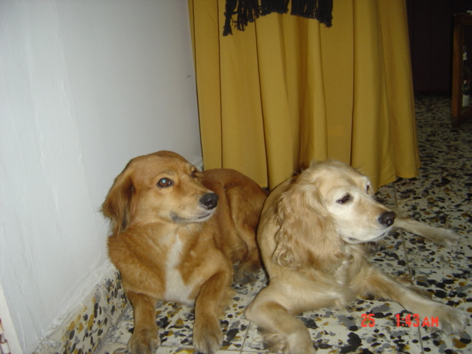
Y si su perro responde por
Usted, usted también es
bienvenido
Oscar M.
Oscar-moreno@telecom.com.co

Slide 9



Accede a la sección que desees desde aquí:
Propia Creación
De la Red
Dedicatorias | Fechas Especiales | Graciosos
Historia y Arte | Lugares | Musicales
Naturaleza y Ciencias | Política | Reflexión
Religiosos | Románticos | Salud
Dedicatorias | Fechas Especiales | Graciosos
Historia y Arte | Lugares | Musicales
Naturaleza y Ciencias | Política | Reflexión
Religiosos | Románticos | Salud
Si deseas recibir pps periódicamente en tu correo electrónico subscríbete aquí:

